Slide 1
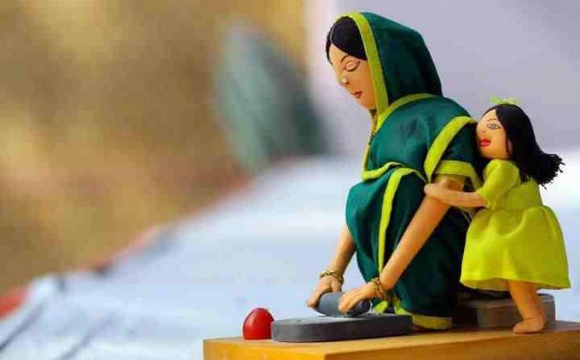
ডিজিটাল ক্লাসে তোমাদের স্বাগতম

Slide 2
পরিচিতি
শিক্ষক; - সহকারি মৌলবি
লাখপুর মহিলা দাখিল মাদরাসা ।
শিবপুর, নরসিংদী ।
পাঠ
শ্রেণী ৯ম : বাংলা ১ম পত্র
বিশেষ পাঠ : কবিতা
সময় : ৫০ মিনিট
তারিখ :১৯- ৫-২০১৯ ইং ।

Slide 3
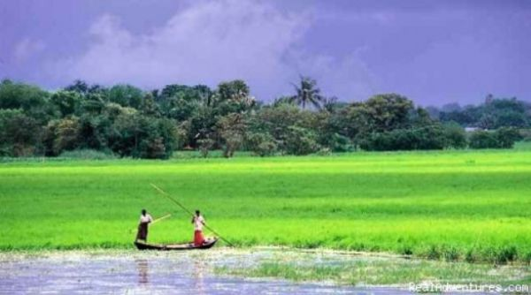
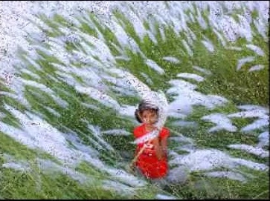
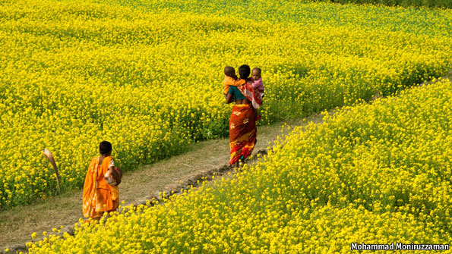
নিচের ছবিগুলি লক্ষ্য কর ?
পল্লি এলাকা

Slide 4
জননী

Slide 5
আজকের পাঠের বিষয়

Slide 6
এই পাঠ শেষে শিক্ষার্থীরা –
কবি সম্পর্কে বলতে পারবে ।
কবিতাটি শুদ্ধভাবে আবৃত্তি করতে পারবে।
নতুন শব্দের অর্থ ও বাক্য গঠন করতে পারবে ।
কবিতার মূলভাব বিশ্লেষণ করতে পারবে ।

Slide 7
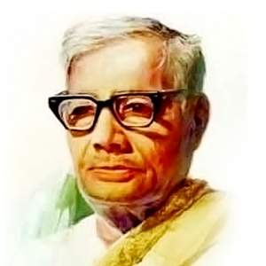
কবি পরিচিতি
জন্ম
19০৩ খ্রিঃ
নকশী কাঁথার মাঠ, রাখালী, বালুচর, হাসু, মাটির কান্না ইত্যাদি।
বিশ্বভারতী বিশ্ববিদ্যালয় তাঁকে সম্মান সূচক ডি.লিট ডিগ্রি প্রদান করেন এবং সাহিত্য সাধনার জন্য একুশে পদক লাভ করেন।
ফরিদপুর জেলার তাম্বুলখানা গ্রামে
মৃত্যুঃ
১৯৭৬ সালের ১৪ই মার্চ ঢাকায়।

Slide 8
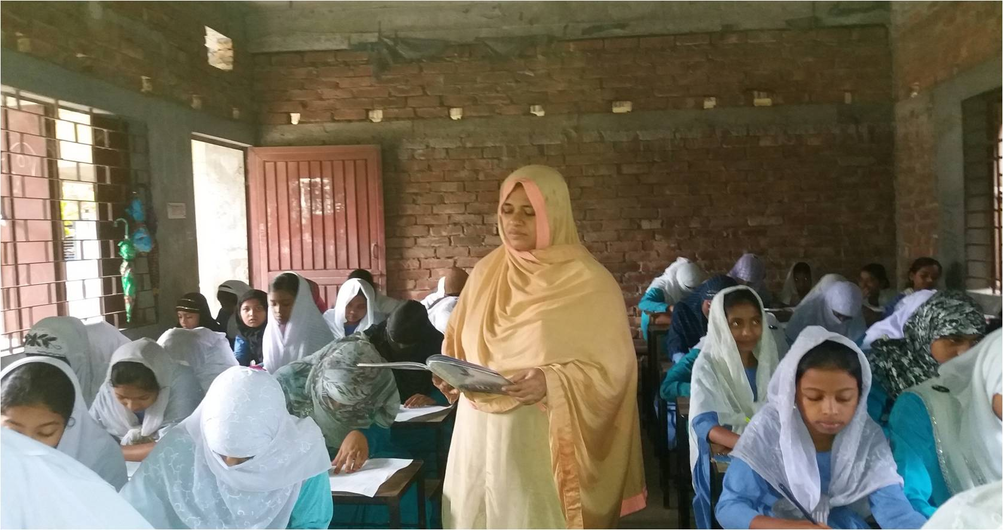
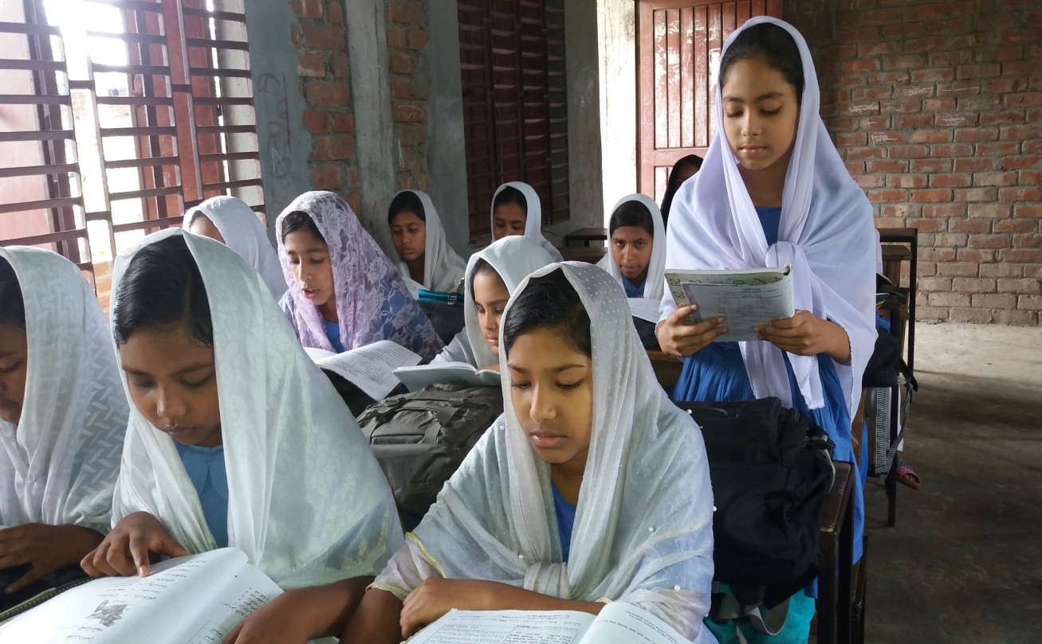
আদর্শ পাঠ
সরব পাঠ

Slide 9
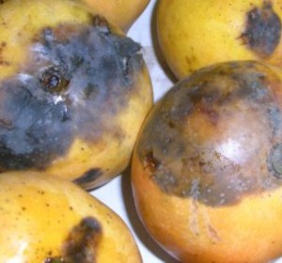
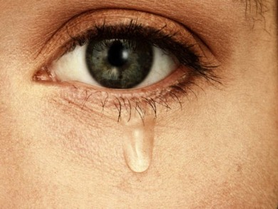
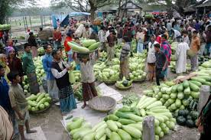
আজকের পাঠের নতুন শব্দের অর্থ জেনে নেই
পচান
পচে গেছে এমন
নয়ন নীর
চোখের পানি
আড়ঙের দিনে
হাট, বাজার বা মেলা

Slide 10
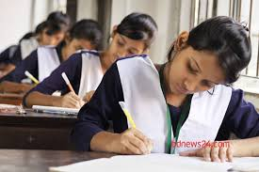
একক কাজ
১. কবি জসীম উদ্দীন কত সালে জন্ম গ্রহণ করেন ?
২. তাঁর কোন কাব্য টি বিভিন্ন বিদেশি ভাষায় অনূদিত হয়েছে ?
৩. জসীম উদ্দীন কী নামে খ্যাত ?
সমাধানঃ
১. ১৯03 সালে ।
২. নকসী কাঁথার মাঠ ।
৩. পল্লিকবি ।

Slide 11
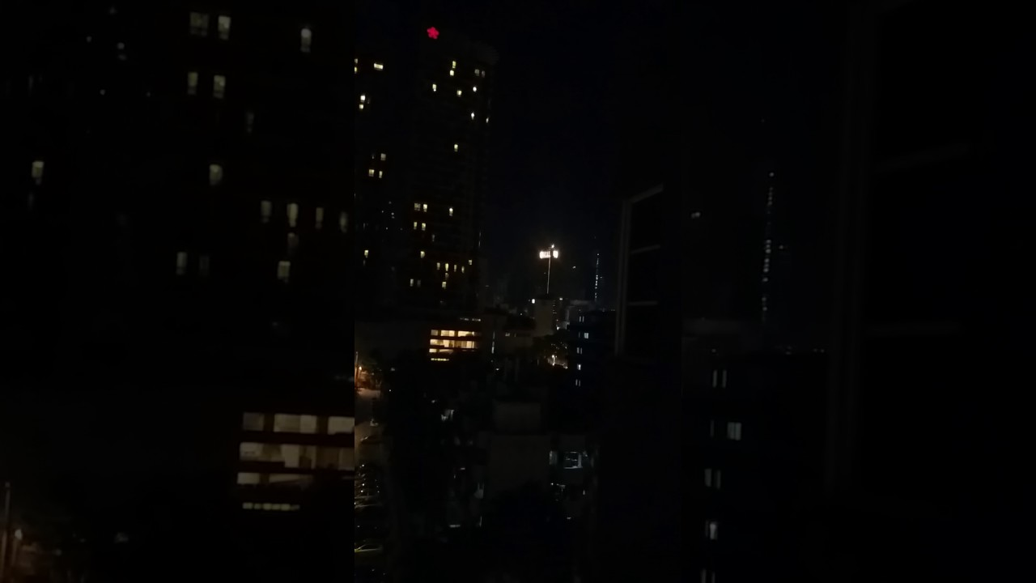
রাত থম থম স্তব্ধ নিঝুম, ঘোর-ঘোর-আন্ধার,নিশ্বাস ফেলি তাও শোনা যায় নাই কোথা সাড়া কার।

Slide 12
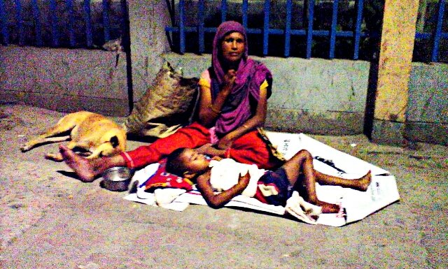
রুগ্ণ ছেলের শিয়রে বসিয়া একেলা জাগিছে মাতা, করুণ চাহনি ঘুম ঘুম যেন ঢুলিছে চোখের পাতা।

Slide 13
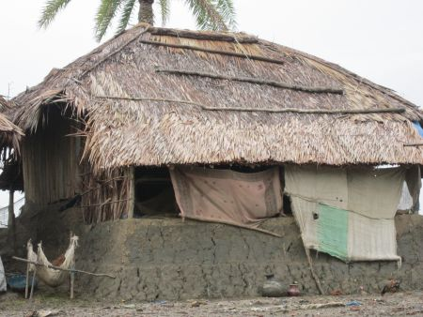
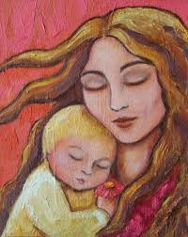
ছোট কুঁড়েঘর,বেড়ার ফাঁকেতে আসিছে শীতের বায়ু, শিয়রে বসিয়া মনে মনে মাতা গণিছে ছেলের আয়ূ।

Slide 14
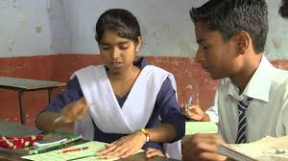
জোড়ায় কাজ
‘নিশ্বাস ফেলি তাও শোনা যায়’-পঙক্তিতে কী ফুটে উঠেছে ?-বুঝিয়ে লেখো।
সমাধানঃ-
ছেলে অসুস্থ বলে মা রাত জেগে ছেলের কাছে বসেছিল। সেই রাত ছিল থমথমে,স্তব্ধ ও নিঝুম। চারদিকে ছিল ঘোর অন্ধকার। রাত্রির সেই নিস্তব্ধ রূপ দেখে পল্লিজননীর মনে হয়,নিশ্বাস ফেলি তাও শোনা যায়।

Slide 15
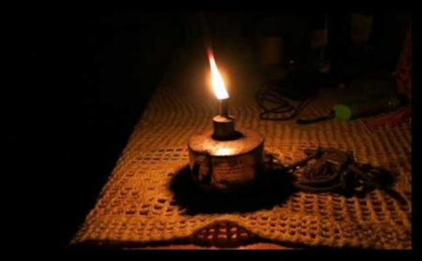
পার্শ্বে জ্বালিয়া মাটির প্রদীপ বাতাসে জমায় খেল;আঁধারের সাথে যুঝিয়া তাহার ফুরায়ে এসেছে তেল।

Slide 16
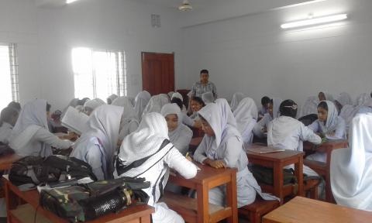
দলগত কাজ
রূগণ ছেলের মনের ইচ্ছাগুলো ব্যাখ্যা করো।

Slide 17
মূল্যায়ন
কবি জসীম উদ্দীন কত সালে জন্ম গ্রহণ করেন ?
(ক) ১৯০৩ সালে (খ) ১৯০৬ সালে (গ) ১৯০২ সালে (ঘ) ১৯০৮ সালে
বাঁশ বনে বসে কোন পাখি ডাকে ?
(ক) কোকিল (খ) কানাকুয়ো (গ) হুতুম (ঘ) দোয়েল
পল্লিজননী কবিতার প্রধান বৈশিষ্ট্য হলো –
i. একটি করুন রসাত্মক কবিতা
ii. রুগণ পুত্রের শিয়রে বসে রাত জাগা এক মায়ের মনঃকষ্ট
iii. অপত্যস্নেহের অনিবার্য আকর্ষণ
নিচের কোনটি সঠিক?
ক) i (খ) i ও ii (গ) ii ও iii (ঘ) i, ii ও iii

Slide 18
বাড়ির কাজ
‘পল্লিজননী’ কবিতার মূলভাব লিখে আনবে।

Slide 19
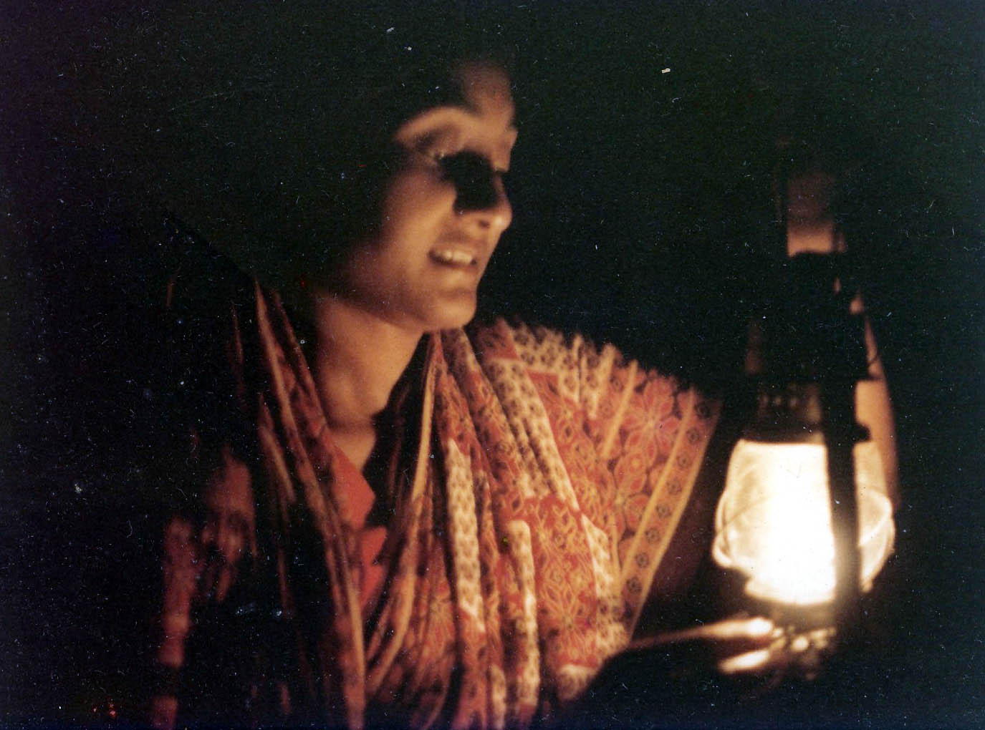
তোমাদের সবাইকে ধন্যবাদ

